Slide 1
Usporedba programskih jezika Ada i C++
Marija Jukić Sveučilišni odjel za stručne studije

Slide 2
UVOD
Ada:
Razvijen 1980-ih za potrebe obrambene industrije.
Fokus na sigurnost, pouzdanost i održavanje.
Idealna za ugrađene sustave i misije gdje je sigurnost ključna.
C++:
General-purpose jezik razvijen 1980-ih.
Fokus na performanse, fleksibilnost i upravljanje hardverom.
Pogodan za široki spektar aplikacija.

Slide 3
SVOJSTVA JEZIKA
Ada:
Snažna tipizacija.
Ugrađena podrška za konkurentnost (tasks i protected objects).
Detaljna provjera prilikom prevođenja.
C++:
Podrška za objektno-orijentirano, proceduralno i generičko programiranje.
Fleksibilan, ali potencijalno opasan (pointeri, manualno upravljanje memorijom).
Ogromna standardna biblioteka (STL).

Slide 4
UPRAVLJANJE MEMORIJOM
Ada:
Automatsko upravljanje memorijom u većini slučajeva.
Bez direktnog pristupa pointerima (ograničeno za sigurnost).
Izbjegava curenje memorije zahvaljujući strogoj provjeri životnog ciklusa objekata.
C++:
Ručno upravljanje pomoću new i delete.
Konstruktori i destruktori automatski upravljaju inicijalizacijom i čišćenjem resursa.
Pametni pokazivači (std::unique_ptr, std::shared_ptr) za sigurno upravljanje resursima.
RAII (Resource Acquisition Is Initialization) omogućuje sigurno oslobađanje memorije.
Ne podržava ugrađeni garbage collection, ali je moguće koristiti vanjske biblioteke.

Slide 5
NASLJEĐIVANJE
Ada:
Podrška za nasljeđivanje kroz pakete i tipove.
Višestruko nasljeđivanje nije izravno podržano (rješava se kompozicijom).
Overriding (prepisivanje metoda) mora biti eksplicitno označeno pomoću overriding ključne riječi.
Shadowing (skrivanje članova) je strogo kontrolirano da bi se izbjegle greške.
C++:
Višestruko nasljeđivanje podržano (ali kompleksno i sklono greškama).
Overriding se postiže virtualnim funkcijama.
Shadowing je dopušten, ali može dovesti do nejasnoća u kodu.
Podrška za apstraktne klase i interface omogućuje fleksibilnu hijerarhiju klasa.

Slide 6
POLIMORFIZAM
Ada:
Podrška za dinamičko povezivanje (dispatching).
Tipovi i metode moraju biti eksplicitno deklarirani za polimorfizam.
C++:
Virtualne funkcije omogućuju dinamičko povezivanje.
Šablone (templates) za statički polimorfizam.
Podrška za covariance i contravariance u povratnim vrijednostima.

Slide 7
IZNIMKE
Ada:
Snažna podrška za rukovanje iznimkama.
Prisiljava programere na eksplicitno rukovanje iznimkama.
C++:
try, catch, i throw mehanizam.
RAII olakšava sigurno upravljanje resursima tijekom iznimki.

Slide 8
RAII (Resource Acquisition Is Initialization)
Ada:
Uglavnom nema direktnog RAII koncepta zbog automatskog upravljanja resursima.
Postoji stroga kontrola nad životnim ciklusom objekata.
C++:
RAII temeljni princip za sigurno upravljanje resursima.
Pametni pokazivači i klase omogućuju automatsko oslobađanje resursa.

Slide 9
PRIMJENA
Ada:
Zrakoplovstvo, obrambeni sustavi, medicinski uređaji.
Kritične aplikacije koje zahtijevaju sigurnost i pouzdanost.
C++:
Videoigre, aplikacije visokih performansi, financijski sustavi.
Sustavi koji zahtijevaju bliski pristup hardveru.

Slide 10
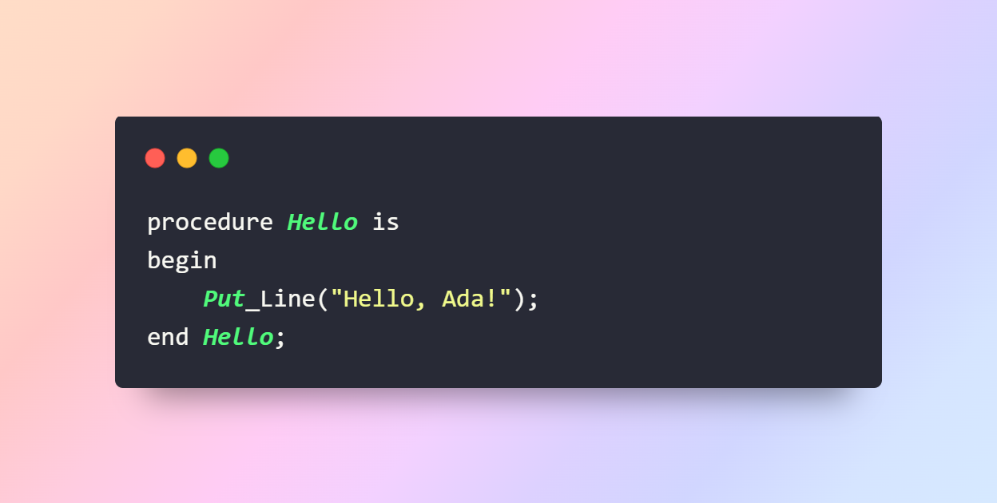
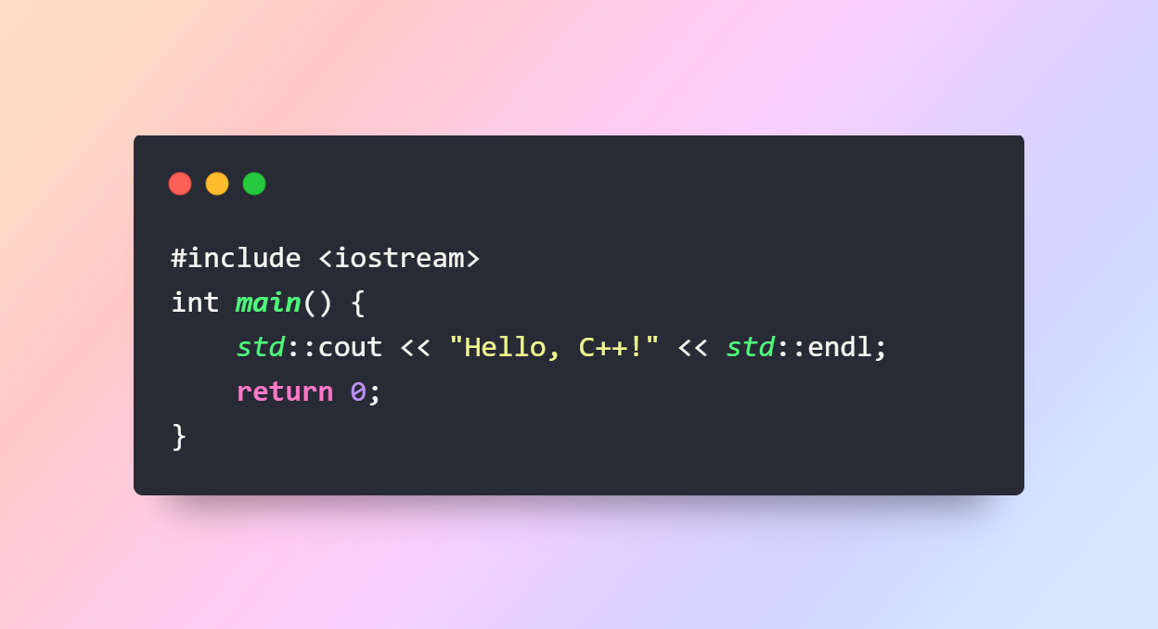
PRIMJERI KODA
Ada: C++:

Slide 11
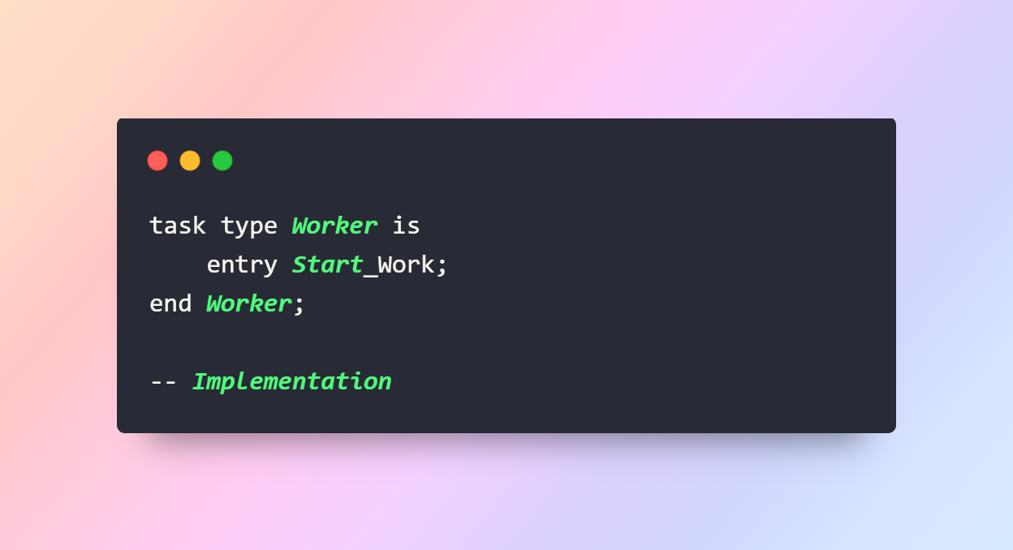
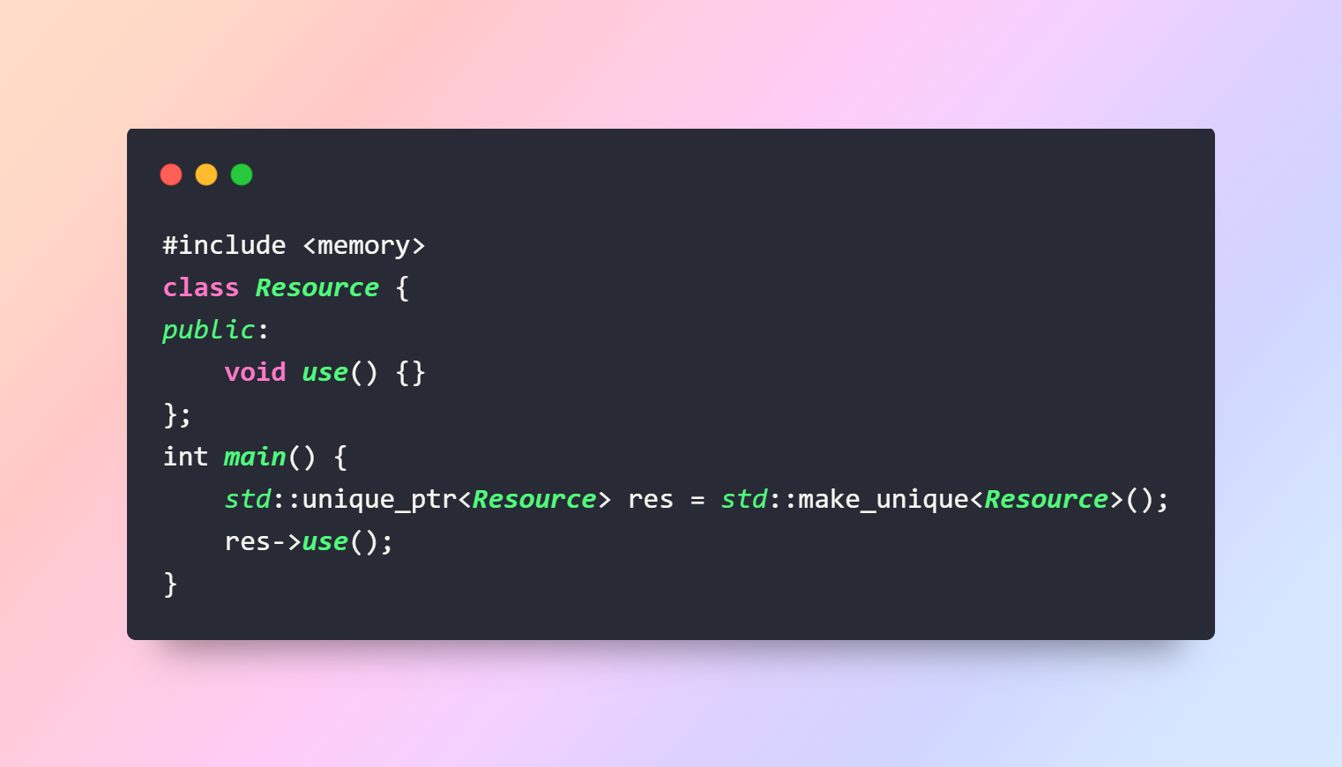
PRIMJERI KODA
Ada (konkurentnost): C++ (pametan pokazivač):

Slide 12
ZAKLJUČAK
Ada:
Sigurnost i pouzdanost na prvom mjestu.
Manje fleksibilna, ali idealna za kritične aplikacije.
C++:
Moćan i fleksibilan, ali zahtijeva disciplinu.
Pogodan za širok spektar aplikacija.

Slide 13
IZVORI
Ada Programming Language - Official Documentation
C++ Reference
Comparative Analysis of Ada and C++
RAII in C++

